Slide 1
Vasile Voiculescu
Florii
Veronica Scutari CIE №2 Cupca

Slide 2
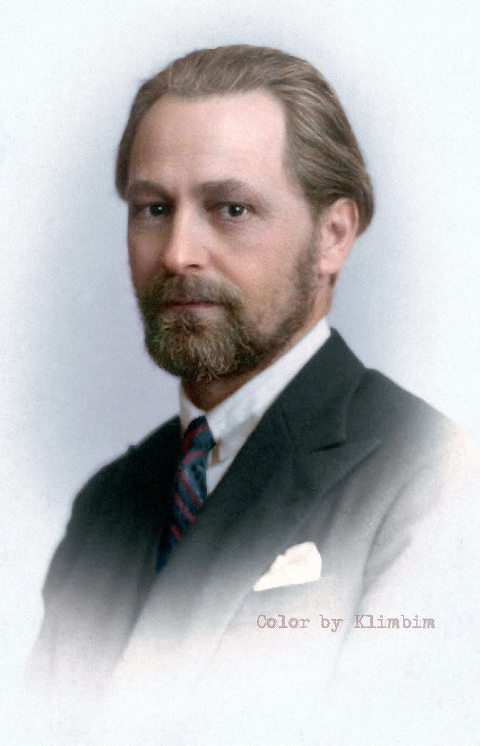
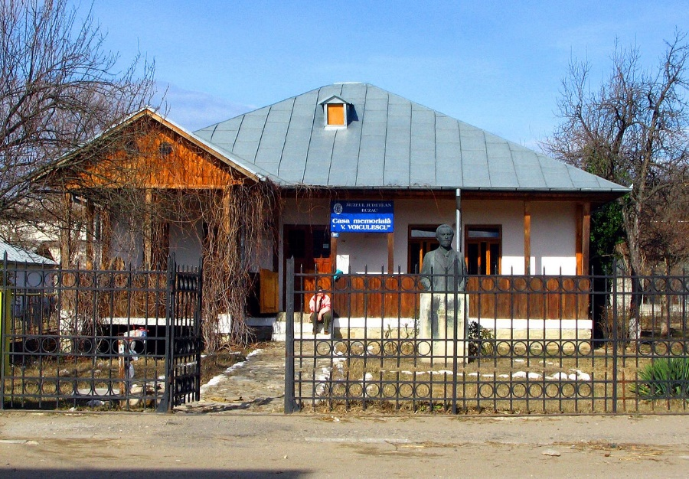
Vasile Voiculescu
1884 La 27 noiembrie, in comuna Pârscov, judetul Buzau, s-a nascut poetul, prozatorul si dramaturgul roman Vasile Voiculescu. Fiul lui Costache Voicu, gospodar cu stare, si al Sultanei (nascuta Hagiu).
1890 Incepe scoala in satul Plescoi si termina cursul primar la Buzau. Urmeaza Liceul "B. P. Hasdeu" (Buzau), apoi "Gh. Lazăr" din Bucuresti, absolvit in 1902.
1902-1903 Urmeaza cursurile Facultatii de Litere si Filosofie a Universitatii din Bucuresti.
1903-1910 Urmeaza cursurile Facultatii de Medicina.
1910 Isi sustine teza de doctorat in medicină.
1914 - publică primele poezii la Convorbiri literare.
1916 A debutat cu volumul Poezii .
1918 A primit Premiul Academiei pentru volumul Din țara zimbrului și
alte poezii .
1935 Devine membru titular al Academiei de Științe din România.
1963 S-a stins din viață.
Casa Memorială Vasile Voiculescu
de la Pârscov

Slide 3
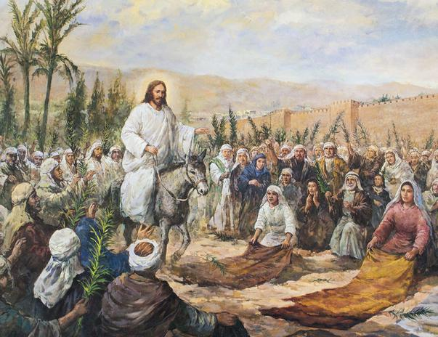

Era o vreme dulce cu aburi pe zăvoaie
Şi dangăte de clopot în turlele de fier,
Cântau în prag cocoşii prevestitori a ploaie
Cu gâturile-ntinse spre apele din cer.
Pe măgurile negre cu poalele jilave
Mijea un fir de sate răznite de la drum,
Ieşeau pe brânci din iarnă cătunele buhave
Şi îşi scoteau la soare căciulile de fum.
Departe pe pârloage, băjenărind uitate,
Un pâlc de capre albe îngenunchea umil;
Suind spre grinduri, cârduri de vite-ngândurate,
Păşeau ascultătoare de-un câine şi-un copil.
O paşnică tristeţe punea fără de ştire
În orice coş de piepturi un suflet nencăput;
Lumina sta pe uliţi, râdea prin cimitire,
Dar se sfia să intre în casele de lut!
Pe Domnul primăverii îl aştepta pământul,
Isus venea cu iarba. Şi sălciile-n vad
Din bumbi de muguri proaspeţi îşi descheiau veşmântul
Şi-n cale ploconite i-l aştereau, plocad.

Slide 4
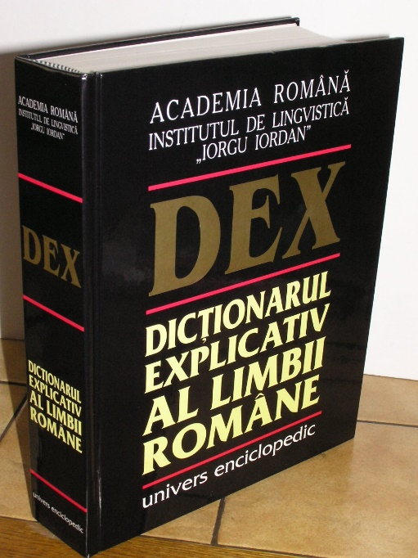
Dicționar:
a miji – a se ivi, a apărea;
buhav – umflat, moleșit;
a băjenăi – a fugi de un pericol;
grinduri – ridicături de pământ formate de –a lungul malurilor unui râu;
plocad – (reg.) țesătură de casă din lână nevopsită.

Slide 5
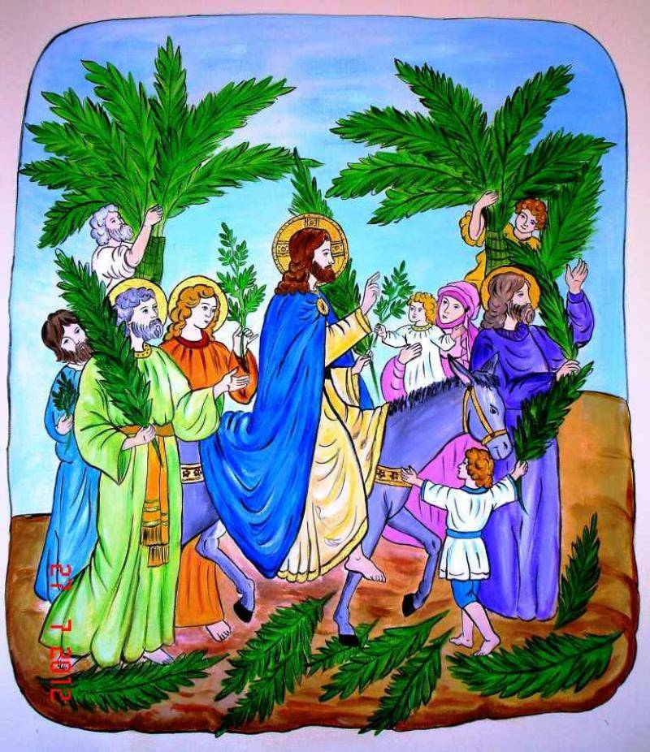
Semnificația titlului
Poezia Florii se încadrează în contextul creațiilor religioase ale poetului și reprezintă sentimentul bucuriei în fața descoperirii miracolului divin, pe care îl prevestește sărbătoarea Floriilor.
Duminica Floriilor este o sărbătoare creștină fără dată exactă , comemorată întotdeauna în ultima duminică dinaintea Paștelui, care semnifică Intrarea lui Iisus în Ierusalim.
Frumusețea și lumina acestei sărbători se contopește cu cea a căldurii soarelui de primăvară care readuce la viață natura și omul.

Slide 6
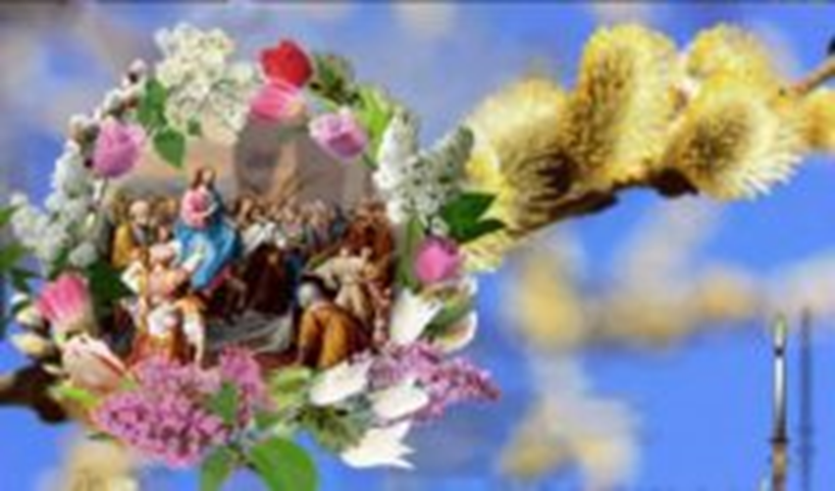
Tema poeziei
În poezia Florii este sugerată cu o deosebită finețe legătura trainică dintre natură și divinitate.

Slide 7
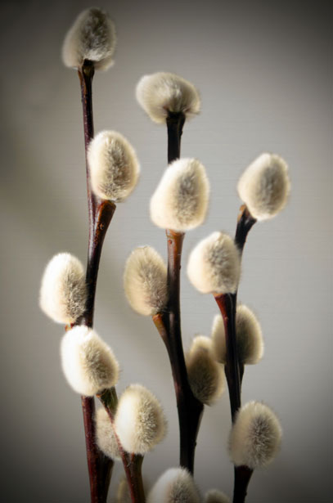

Idei:
Armonia naturii și armonia interioară a sufletului credincios se suprapun, generând energia necesară vieții;
Sărbătoarea Floriilor prevestește Învierea Domnului, iar aceasta la rândul ei – speranțe în sufletele oamenilor. Aceste speranțe renasc, precum renaște totul primăvara.
Floriile în tradiția populară românească sunt însoțite de o serie de obiceiuri străvechi, prilejulte de sosirea primăverii.

Slide 8
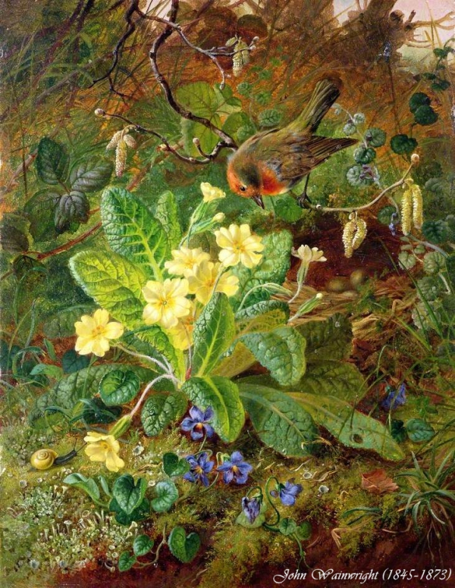
Vocabular (lucru individual)
Găsiți sinonime pentru sensul din text al cuvintelor:
dangăt, jilave, pășeau, pașnică, râdea, proaspeți;
Găsiți antonime pentru sensul din text al cuvintelor:
jilave, umil, ascultătoare, lumina, proaspeți;
Observați cum s-au format cuvintele:
prevestitori, îngândurate, ascultătoare.

Slide 9
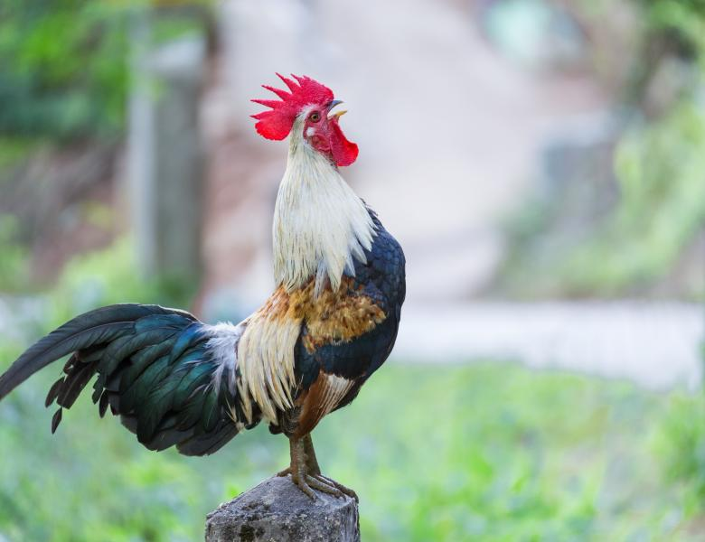
Forma poeziei
Poezia Florii este un pastel alcătuit din cinci catrene cu rimă încrucișată și ritm iambic.
Textul poeziei cuprinde 3 tablouri:
Tabloul 1 – cuprinde strofa I în care cocoșii prevestesc un eveniment important;
Tabloul 2 – cuprinde strofele II și III în care natura și omul sunt într-o înfrigurată așteptare a acestui mare eveniment.
Tabloul 3 – cuprinde ultimele două strofe. Marea sărbătoare a Învierii Domnului readuce în sufletele credincioșilor speranța.

Slide 10
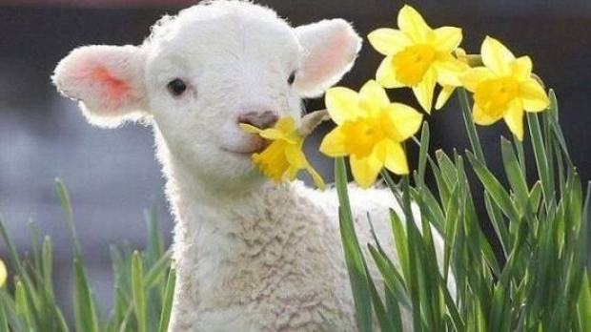
Figuri de stil
Epitet
vreme dulce
Metaforă
un pâlc de capre albe
Metonimie
punea în orice coș de piepturi un suflet nencăput
Personificare
lumina râdea prin cimitire
Găsiți în textul poeziei și alte figuri de stil cunoscute.

Slide 11
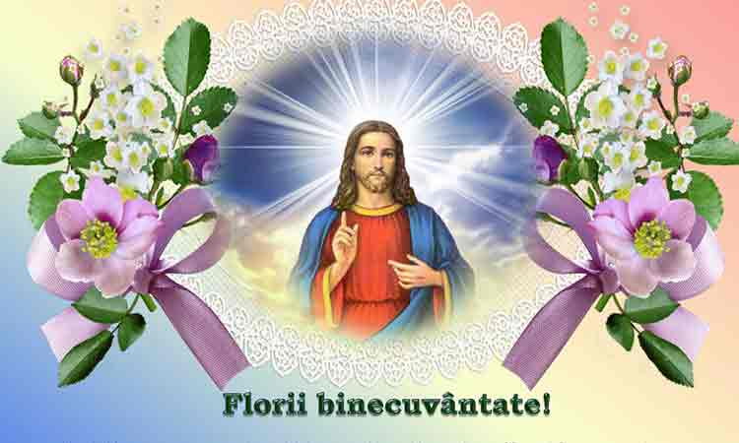
Додайте заголовок слайда – 1

